Slide 1
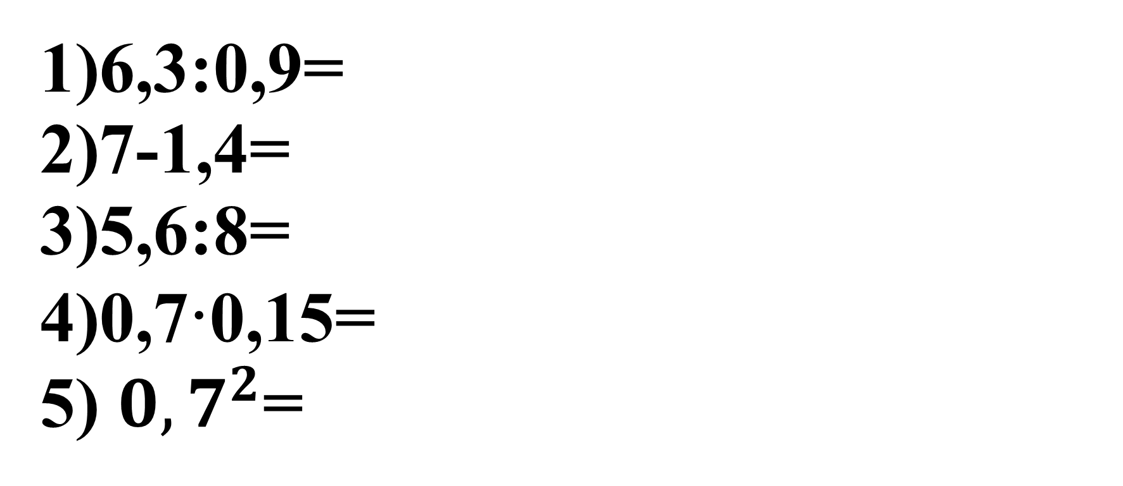
Устный счет:
6,3:0,9=
7-1,4=
5,6:8=
0,7∙0,15=
${0,7}^{2}$=

Slide 2
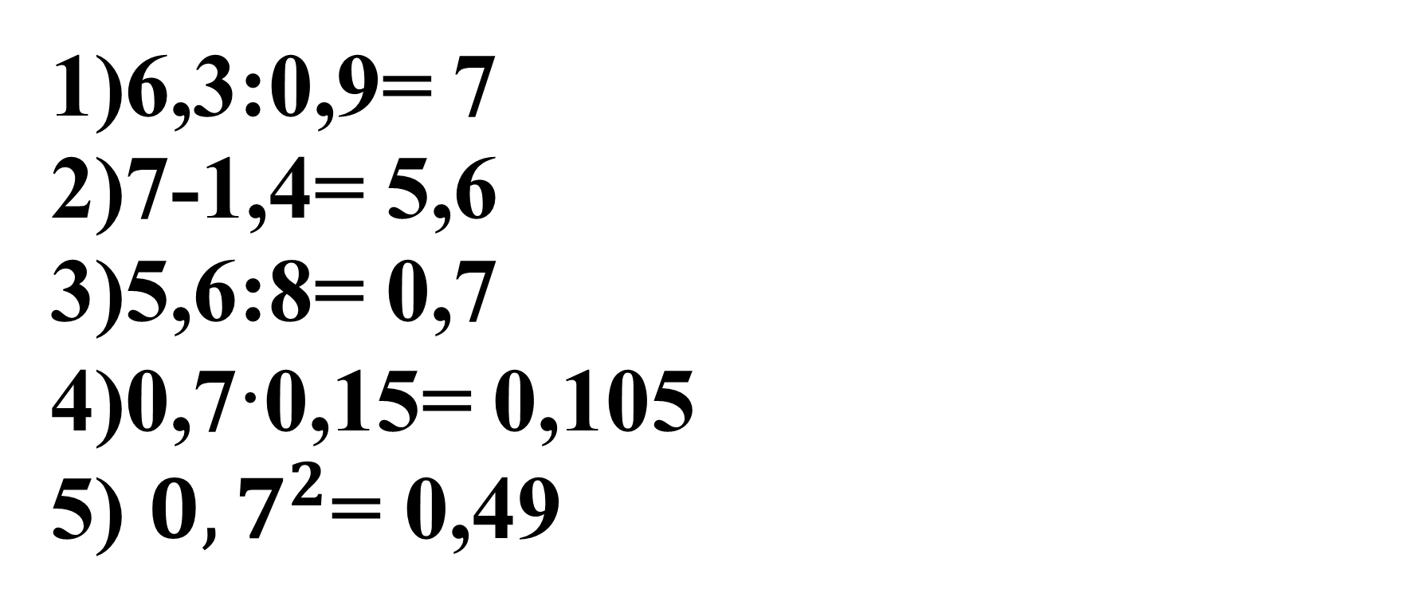
Устный счет:
6,3:0,9= 7
7-1,4= 5,6
5,6:8= 0,7
0,7∙0,15= 0,105
${0,7}^{2}$= 0,49

Slide 3
Устный счет:
6)3:0,01=
7)137∙0,1=
8)0,36:0,9=
9)6,6+14=

Slide 4
Устный счет:
6)3:0,01=300
7)137∙0,1=13,7
8)0,36:0,9=0,4
9)6,6+14=20,6

Slide 5
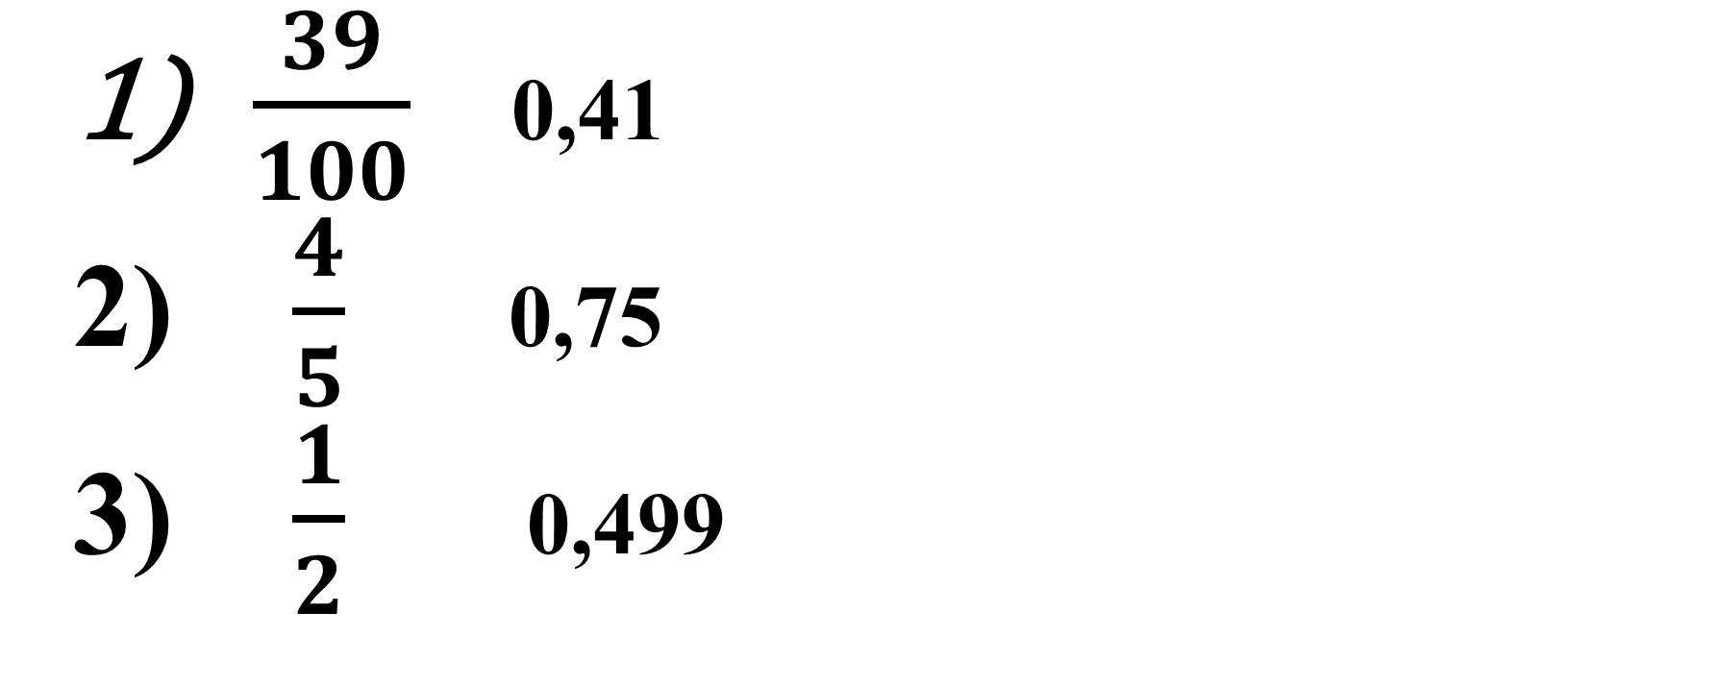
Сравните числа:
$\frac{39}{100}$ 0,41
2) $\frac{4}{5}$ 0,75
3) $\frac{1}{2}$ 0,499

Slide 6
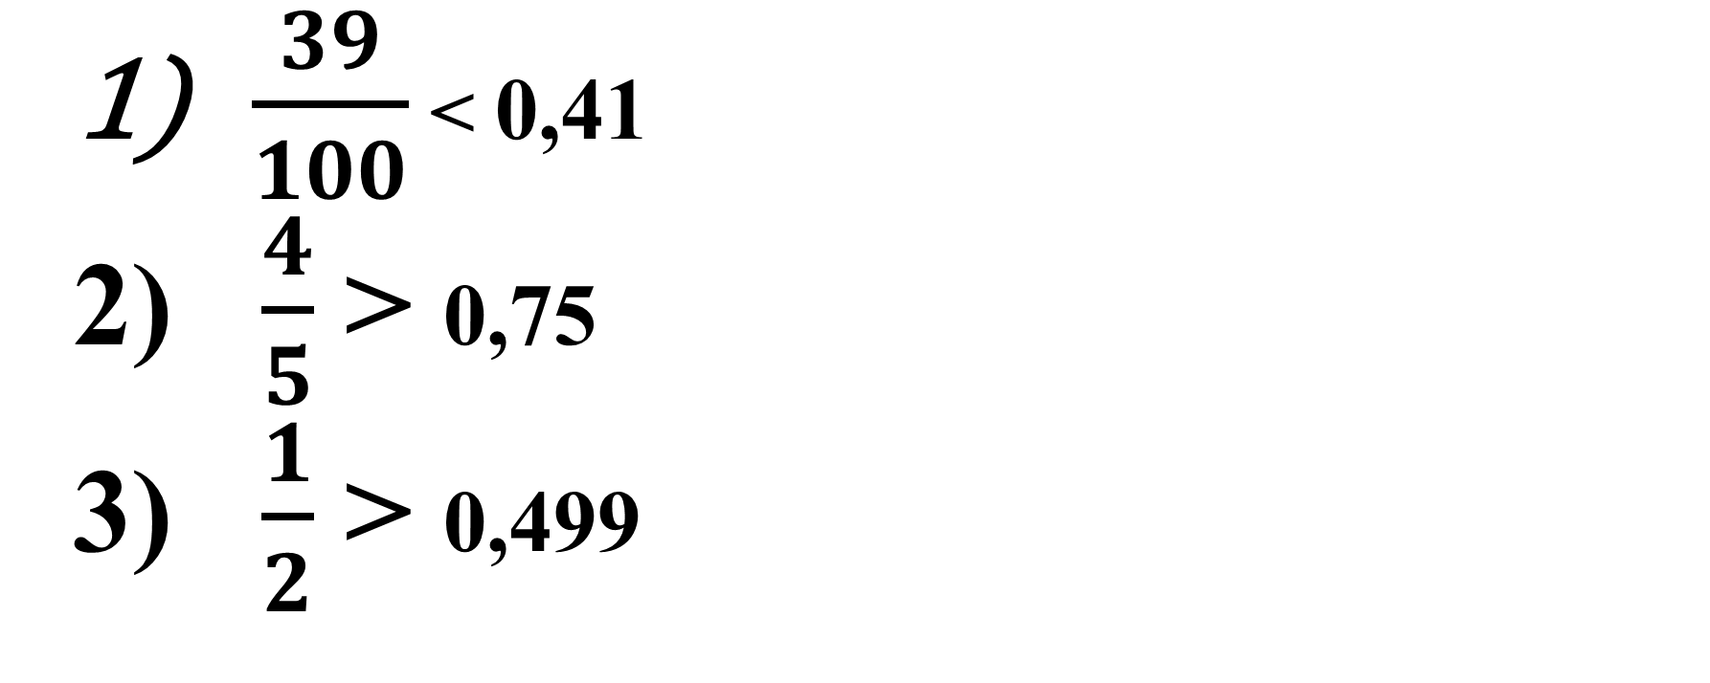
Сравните числа:
$\frac{39}{100}$ < 0,41
2) $\frac{4}{5}$ > 0,75
3) $\frac{1}{2}$ > 0,499

Slide 7
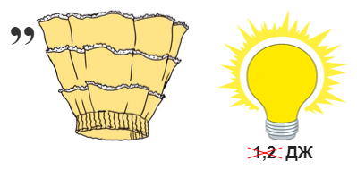
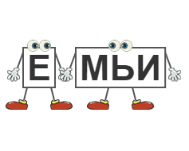
Отгадай ребус:

Slide 8
Бюджет семьи

Slide 9
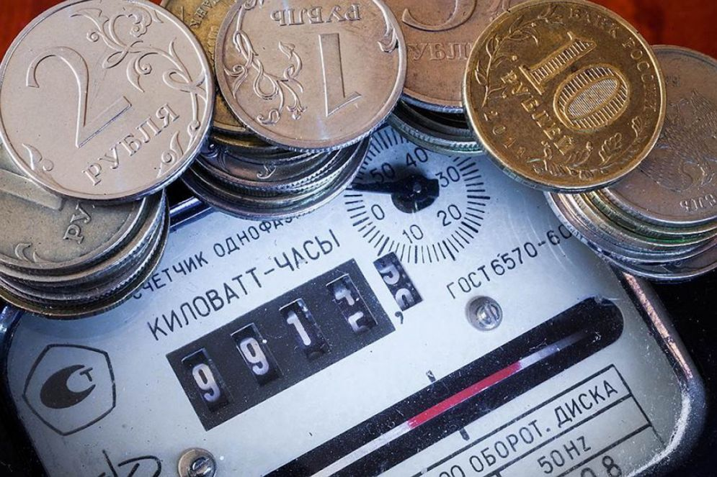
Расчет стоимости ЭЛЕКТРОЭНЕРГИИ

Slide 10
Как посчитать сколько семья заплатит за электричество?
Что для этого надо знать?

Slide 11
Что для этого надо знать?
1)Единицы измерения электрической энергии
Использование бытовых электроприборов в домашних условиях заставляет пользователей считать электроэнергию и знать единицы, в которых она измеряется. Мощность(W)– это количество электрической энергии, потребляемое тем или иным бытовым прибором за определенную единицу времени измеряется в ваттах (Вт) и киловаттах (кВт)
1кВт=1000Вт
1кВт.ч=1000Вт.ч

Slide 12
Что для этого надо знать?
2)Тариф-4 рубля 15 копеек
3)Показания счетчика

Slide 13
Задача:
Какую сумму по счетчику придется заплатить за использование электроэнергии?

Slide 14
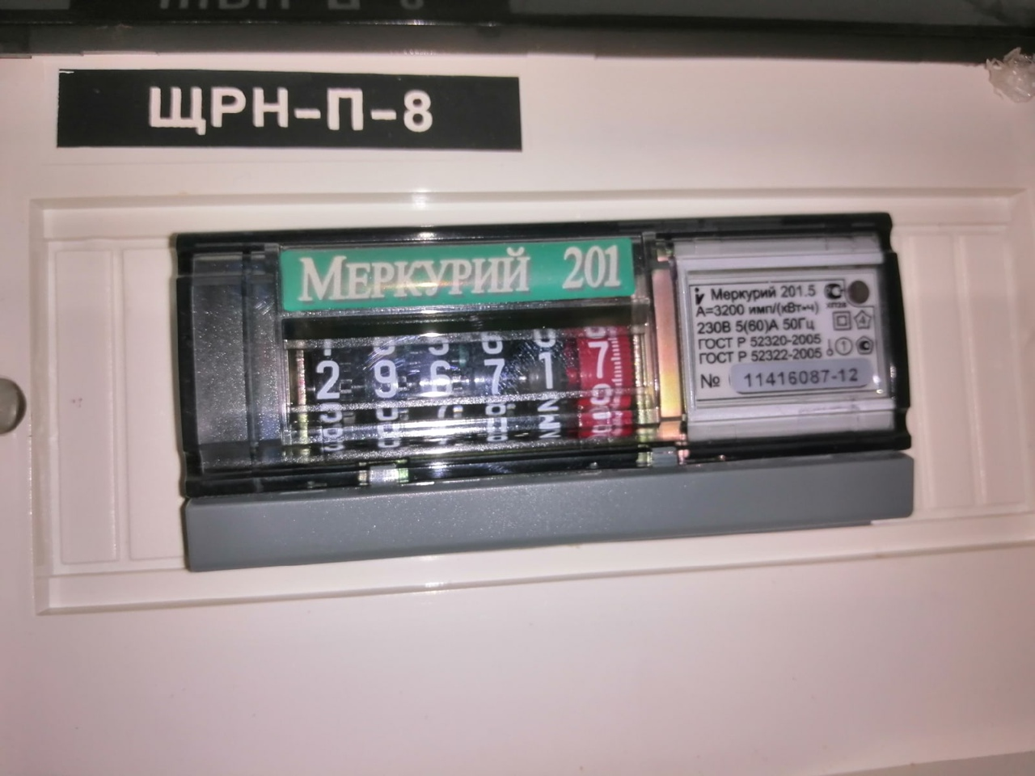
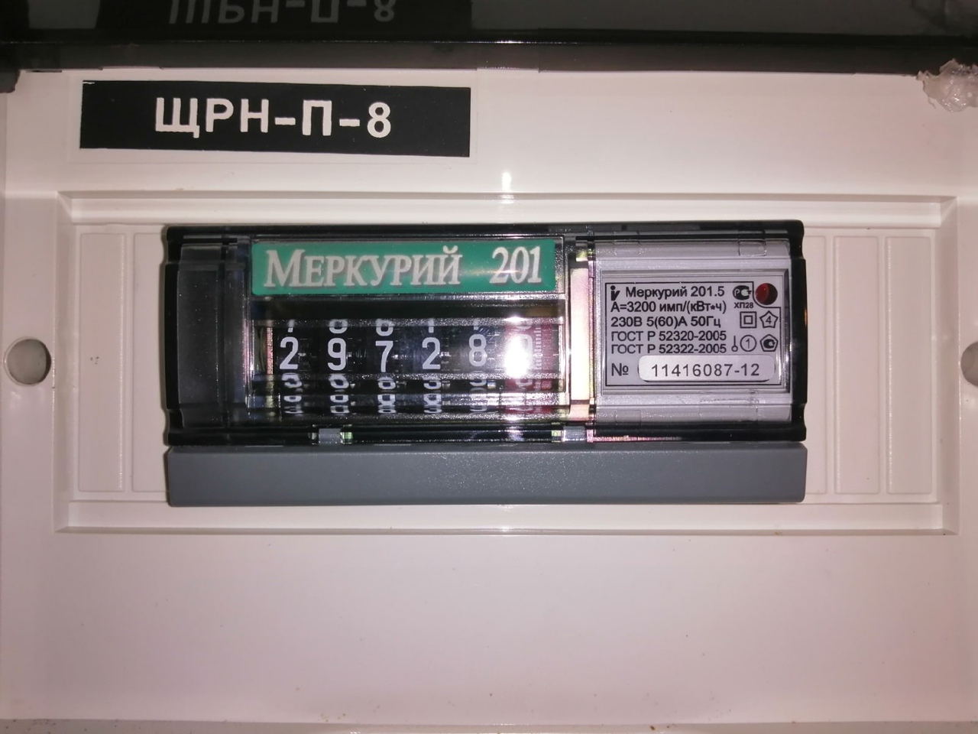
Сравните : на сколько изменились показания электросчетчика?
27 марта 2021г (предыдущие)
4 апреля 2021г(текущие)

Slide 15
Решение:
1)29728-29671=57(кВТ) разница
2)4 руб.15 коп.=4,15руб
3)4,15∙57=236,55(руб)
Ответ : 236 руб.55 коп

Slide 16
Задача:
Имеется электрическая лампочка мощностью 100Вт. Ежедневно лампа горит в коридоре в течение 6ч. Рассчитать стоимость электроэнергии за 30 дней, если тариф 4,15 руб. за 1кВт.ч.

Slide 17
Решение:
1)Рассчитать количество потребляемой энергии:
100Вт∙ (6ч∙ 30 дн)=18000(Вт.ч)- количество
потребляемой энергии за месяц
2)18000Вт=18кВт
3)18∙4,15= 74,7(руб)
Ответ: 74,7 рублей стоимость электроэнергии.

Slide 18
Практическая работа
Определите мощность лампочки.
Узнайте количество затраченной электроэнергии, если лампочка будет гореть сутки без перерыва.
Узнайте, какую сумму придется заплатить.
Ответ округлите до десятых.

Slide 19
Квест - игра
Номер квеста : 142124

Slide 20
Хозяин квартиры планирует установить в квартире счётчик. Он рассматривает два варианта: однотарифный или двухтарифный счётчики. Цены на оборудование и стоимость его установки, данные о потребляемой мощности, и тарифах оплаты даны в таблице. Обдумав оба варианта, хозяин решил установить двухтарифный электросчётчик. Через сколько дней непрерывного использования электричества экономия от использования двухтарифного счётчика вместо однотарифного компенсирует разность в стоимости установки двухтарифного счётчика и однотарифного?
.
 | Оборудование и монтаж | Сред. потребл. мощность в час | Стоимость оплаты
Однотарифный | 5000 руб. | 3,5 кВт | 3 руб./(кВт · ч )
Двухтарифный | 8 675 руб. | 3,5 кВт | 3 руб./(кВт · ч) днём
 |  |  | 1,5 руб./(кВт · ч ) ночью (с 23:00 до 6:00)

